Slide 1
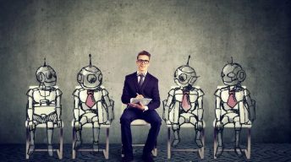

Clasificacion automática de encuestas de servicio con machine learning
DATA SCIENCE MASTERY PROGRAM
Vladimir Galvan garza

Slide 2

Calidad de servicio en la industria de ti y y telecom
El aseguramiento de servicio es crítico especialmente en el segmento Empresarial y Corporativo
Procesos
Atributos de Calidad
Percepción del Cliente
Servicio al Cliente
Gestión de Incidentes
Entrega de Servicios
Etc.
Velocidad
Asertividad
Disponibilidad
Confiabilidad
Atención
Comunicación
etc
Encuestas Telefónicas
Net Promoter Score
Comentarios
Sugerencias
Mejora Continua
Análisis de Encuestas
KPIs

Slide 3

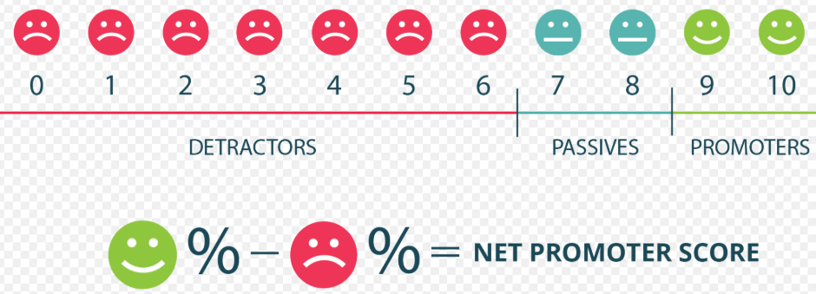

Mejora continua: Problemática a resolver
Los comentarios de las encuestas con calificaciones debajo de 9 son leídos y clasificados en base al atributo que más afectó la satisfacción del cliente.
El tiempo invertido para leer las encuestas es alto y se puede convertir en una tarea tediosa y repetitiva.
Clase
Velocidad
Asertividad
Disponibilidad
Confiabilidad
Atención
Comunicación

Slide 4


Propuesta de solucion
Automatizar la clasificación de encuestas mediante un modelo de machine learning y Python o R
Identificación de palabras y frases asociadas
Creación de atributos/features en base a frecuencia
Clasificación con Machine Learning
Random Forest Classifier
Próximos Pasos
Optimización del Modelo
Automatización

Slide 5
Resultados
Se obtuvo una precisión de clasificación de 73.5% utilizando Random Forest Classifier en Python
Ejemplo
El cliente pide se de un poco más de información sobre la causa de la falla, comenta que fue un poco tardado la solución y que se pueden mejorar los tiempos, no da más comentarios
 |  | Predicted Class
 |  | A | B | C | D | E
Actual Class | A | 39 | 1 | 0 | 2 | 7
 | B | 2 | 7 | 1 | 3 | 3
 | C | 0 | 0 | 12 | 2 | 0
 | D | 7 | 2 | 6 | 13 | 2
 | E | 3 | 1 | 0 | 1 | 48
Clase Verdadera
Predicción
Tiempo de Solución
Tiempo de Solución
Tamaño de dataset 705: Train 543, Test 162.

Slide 6

conclusiones
Se pueden optimizar los procesos de negocio mediante tecnologías de Ciencia de Datos como Machine Learning y Python
Se continuará con el proyecto buscando un nivel de precisión mayor al 90%.
La automatización permitirá dedicar mayor tiempo a la solución de áreas de mejora y menos a la obtención de información.

